Slide 1

ОТ ДИАЛОГА К МАСТЕРСТВУ: ИНДИВИДУАЛЬНЫЙ МАРШРУТ МОЛОДОГО ПЕДАГОГА
Морозова Елена Александровна,
Старший воспитатель
МАДОУ «Детский сад №5»
г. Стерлитамак РБ

Slide 2
«Никакие знания и навыки не передаются иначе как от человека к человеку. За каждым успешным человеком в любой сфере деятельности всегда есть учитель, всегда есть наставник»
Сергей Кириенко
(российский государственный и
политический деятель)

Slide 3
Разрыв между теорией
и практикой у молодых педагогов
страх совершить ошибку
Психологические барьеры
риск ухода из профессии
НАСТАВНИЧЕСТВО В ДОО
КОМПЛЕКСНАЯ ПОДДЕРЖКА МОЛОДОГО СПЕЦИАЛИСТА
В АДАПТАЦИИ К МНОГОГРАННОЙ РАБОТЕ
С ДЕТЬМИ, РОДИТЕЛЯМИ И КОЛЛЕКТИВОМ
Сложность организации
процесса наставничества
Слабая мотивация
и профессиональное выгорание
Кадровые и ресурсные
ограничения

Slide 4

ЗНАКОМО?

Slide 5

МЕТОДИЧЕСКОЕ СОПРОВОЖДЕНИЕ ДЕЯТЕЛЬНОСТИ ПЕДАГОГОВ
ОСУЩЕСТВЛЕНИЕ ЗАЩИТЫ ПЕРСОНАЛЬНЫХ ДАННЫХ ПЕДАГОГОВ, ДЕТЕЙ И
СЕМЕЙ ВОСПИТАННИКОВ
Организация обсуждений педагогами методических вопросов о
реализации требований ФГОС ДО, образовательных программ
дошкольного образования
Методическое обеспечение педагогической деятельности по оценке
результатов освоения детьми образовательных программ дошкольного
образования
ПРОВЕДЕНИЕ ГРУППОВЫХ И ИНДИВИДУАЛЬНЫХ КОНСУЛЬТАЦИЙ
ОСУЩЕСТВЛЕНИЕ МЕТОДИЧЕСКОЙ ПОМОЩИ В ПОДГОТОВКЕ ПЕДАГОГОВ К АТТЕСТАЦИИ, РАЗВИТИЮ ПРОФЕССИОНАЛЬНОЙ КОМПЕТЕНТНОСТИ ПЕДАГОГОВ, В ТОМ ЧИСЛЕ МОЛОДЫХ СПЕЦИАЛИСТОВ, СРЕДСТВАМИ ПОВЫШЕНИЯ КВАЛИФИКАЦИИ, ВНУТРИКОРПОРАТИВНОГО ОБУЧЕНИЯ И САМООБРАЗОВАНИЯ
ОЗНАКОМЛЕНИЕ ПЕДАГОГОВ С АКТУАЛЬНЫМИ ДОКУМЕНТАМИ, МЕТОДИЧЕСКИМИ МАТЕРИАЛАМИ И ЛУЧШИМИ ПРАКТИКАМИ ПО РЕАЛИЗАЦИИ ОБРАЗОВАТЕЛЬНЫХ ПРОГРАММ ДОШКОЛЬНОГО ОБРАЗОВАНИЯ
Обеспечение функционирования внутренней системы оценки качествадошкольного образования в ДОО, участие во внешней оценке качества
Оказание методической помощи педагогам в разработке
дидактических материалов для реализации образовательных программ
дошкольного образования
Ознакомление педагогов с актуальными документами, методическимиматериалами и лучшими практиками по реализации образовательныхпрограмм дошкольного образования
Организация системы непрерывного педагогического развития
педагогов, индивидуальных и групповых форм методической работы с
педагогами
Методическое обеспечение оформления педагогами текущей
педагогической документации, в том числе в электронном виде
Планирование и ведение методической педагогической документации,в том числе в электронном виде
Методическое сопровождение деятельности педагогов в цифровой
образовательной среде в ходе реализации образовательных программ
дошкольного образования

Slide 6
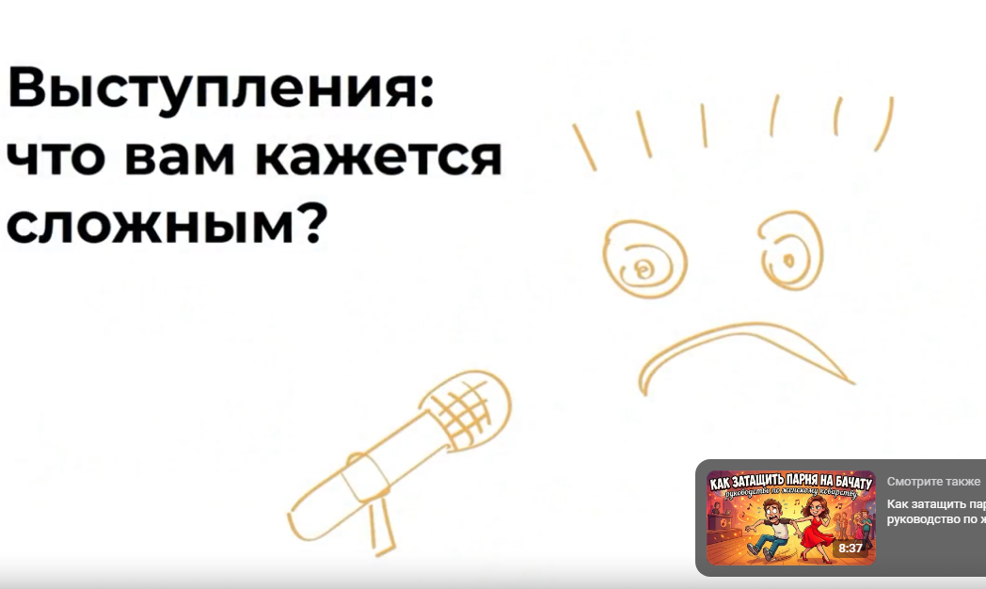

Риски наставничества
РАЗНЫЕ
ПОТРЕБНОСТИ
ИНДИВИДУАЛЬНЫЙ
ПОДХОД

Slide 7

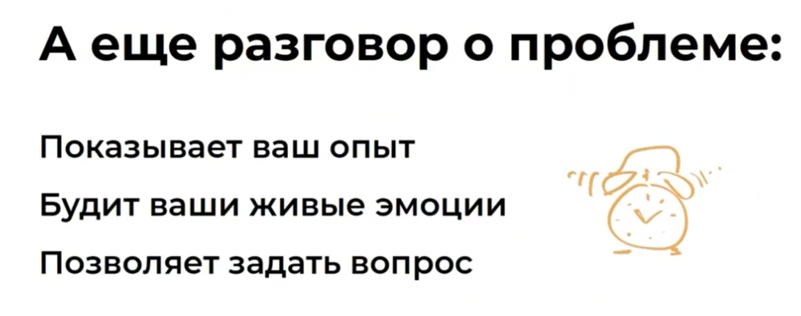

ФИЛОСОФИЯ ДИАЛОГА

Slide 8
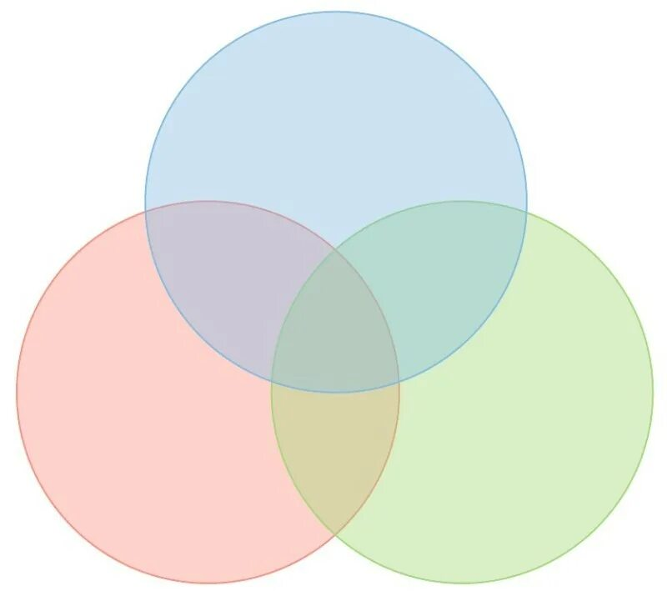
Что вы умеете?
Профессиональные
компетенции и хобби
Запросы и
предпочтения
Как вы видите
наш процесс?
Чему хотелось бы
научиться?
Интересы и
зоны роста

Slide 9



Этап 1: Диагностика и глубинный диалог
(«Точка А»)
Наблюдение и общение, без жёстких инструкций
  Комплексная диагностика (Многоуровневый личностный опросник «Адаптивность» А.Г. Маклакова и С.В.Чернянина; опросник выявления тревожности у педагогов (Модификация для педагогов на основе Спилбергера)
«Карта профессионального роста» (дефициты и интересы)

Slide 10

Типаж | Портрет (как мы его видим) | Риски (зона роста) | На что опереться | Рекомендуемая роль наставника/ Практические шаги (форма работы с наставником)
«Теоретик» | Отлично знает ФОП ДО, ФГОС ДО, методики, технологии, но скован, боится отойти от конспекта, теряется в нестандартных ситуациях | Гибкость, спонтанность, живое общение с детьми вне занятий | Глубокие знания, грамотная речь, может научить других теории | «Практик» (показать, как теория работает в жизни)

Slide 11

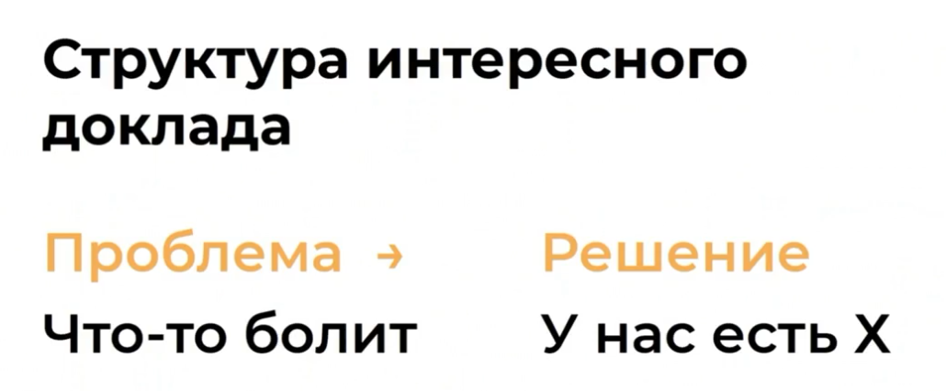
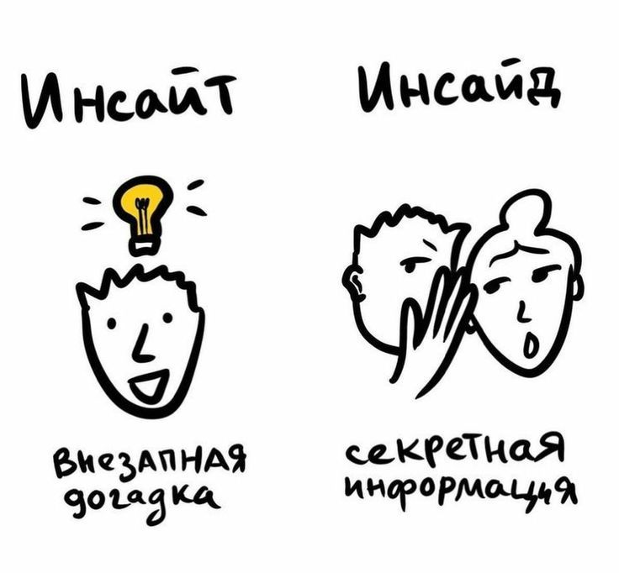
ПРАКТИКО-ОРИЕНТИРОВАННЫЙ
ИНДИВИДУАЛЬНЫЙ МАРШРУТ
РАЗВИТИЯ

Slide 12

МАГИЯ КОНТАКТА
С ДЕТЬМИ
ПРОФЕССИОНАЛЬНЫЙ ФУНДАМЕНТ
ДИАЛОГ
ПРАКТИКА
МАСТЕРСТВО
РЕФЛЕКСИЯ
ТВОРЧЕСКАЯ
ЛАБОРАТОРИЯ
ДИАЛОГ С КОЛЛЕГАМИ
И РОДИТЕЛЯМИ

Slide 13
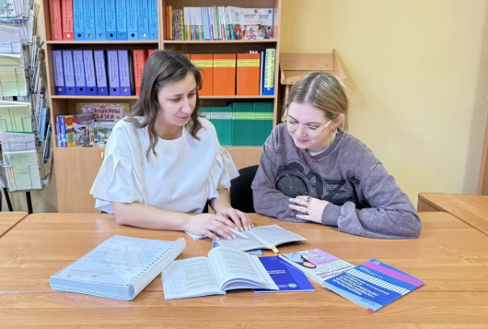




МОДУЛЬ 1: «ПРОФЕССИОНАЛЬНЫЙ ФУНДАМЕНТ: ДОКУМЕНТАЦИЯ И ПЛАНИРОВАНИЕ»
Рабочие
документы
педагога
Локальные акты
организации (Документы ДОУ)
Нормативная база
(Законодательная основа)

Slide 14
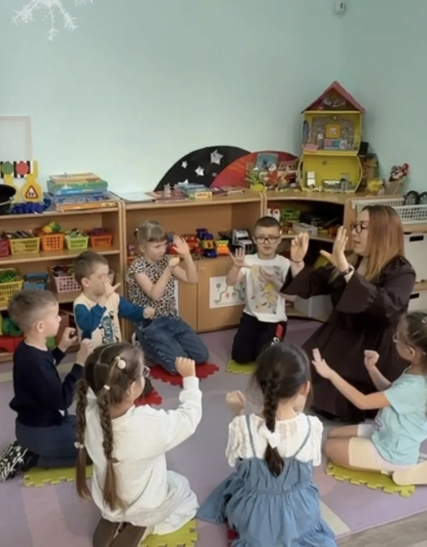
МОДУЛЬ 2: «МАГИЯ КОНТАКТА:
КОММУНИКАЦИЯ С ДЕТЬМИ»
Компоненты коммуникации с детьми в образовательной деятельности

Slide 15


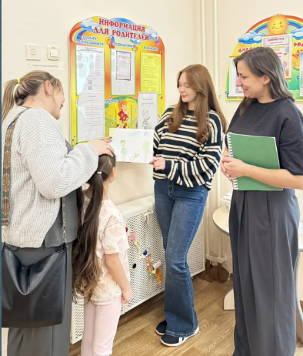
МОДУЛЬ 3: «МАГИЯ КОНТАКТА.
ДИАЛОГ С КОЛЛЕГАМИ И РОДИТЕЛЯМИ»
Мини-совещание
Скетчи с наставником
Банк фраз
Ролевая игра
Тандем-
проведение
Консультации

Slide 16
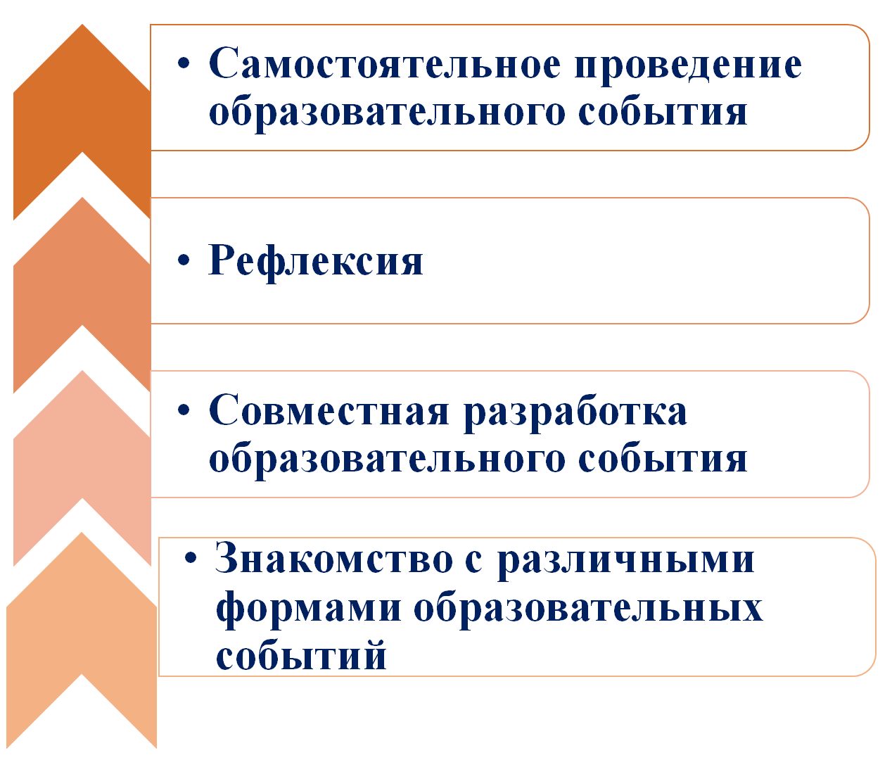
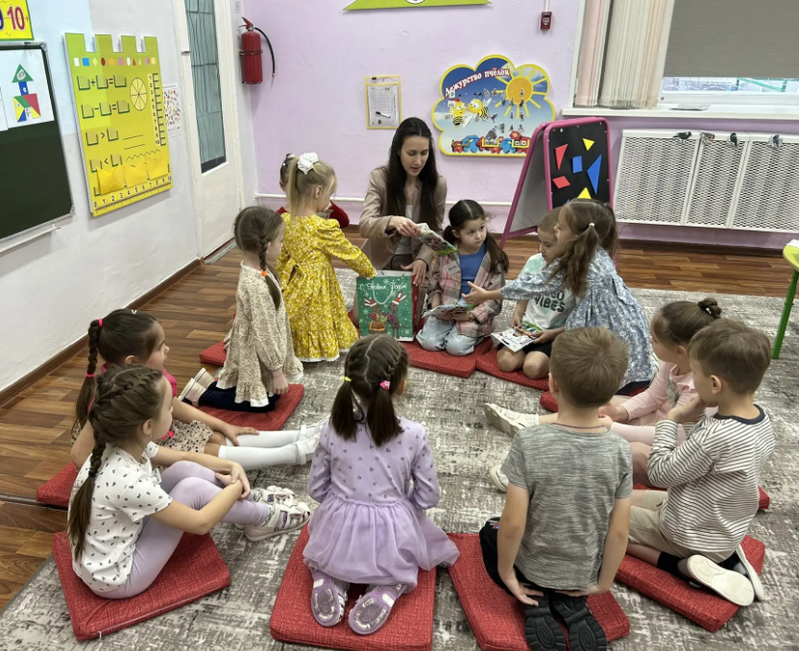
Модуль 4: «Творческая лаборатория: проектирование и реализация образовательного события»

Slide 17
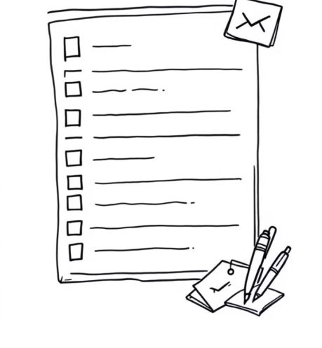

БАНК ФРАЗ: КАК ОТВЕЧАТЬ НА ЧАСТЫЕ ВОПРОСЫ РОДИТЕЛЕЙ ДОШКОЛЬНИКОВ
РАЗВИТИЕ И ПОДГОТОВКА
К ШКОЛЕ
ПОВЕДЕНИЕ И
ЭМОЦИИ
ВЗАИМОДЕЙСТВИЕ
С ПЕДАГОГОМ
РЕЖИМ И
САМОСТОЯТЕЛЬНОСТЬ
АНТИФРАЗЫ
ОБЩЕНИЕ СО
СВЕРСТНИКАМИ
И СОЦИАЛИЗАЦИЯ

Slide 18

Точка Б и Новые Горизонты
ОЦЕНКА
ДОСТИЖЕНИЙ
ФИКСАЦИЯ
РЕЗУЛЬТАТОВ
ОПРЕДЕЛЕНИЕ ДАЛЬНЕЙШЕГО
МАРШРУТА РАЗВИТИЯ

Slide 19
Распределение педагогического
персонала по стажу
Текучесть кадров
в МАДОУ «Детский сад №5»
г. Стерлитамак РБ за 2025 -2026 гг.

Slide 20
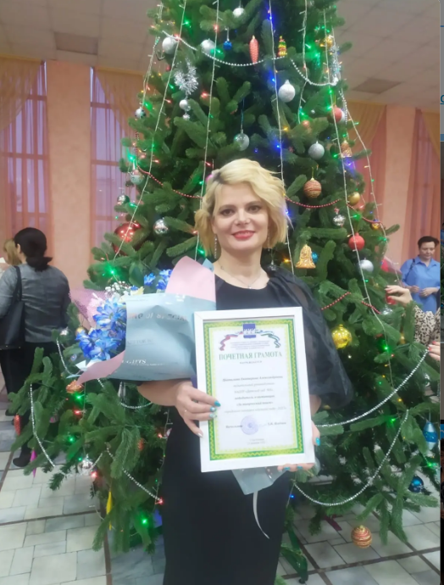
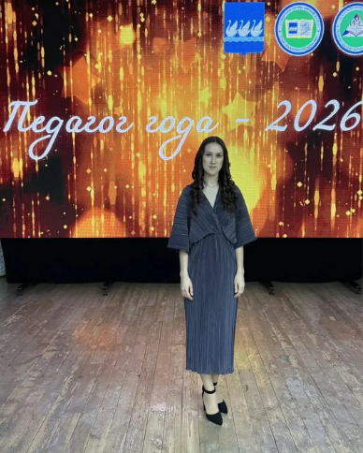
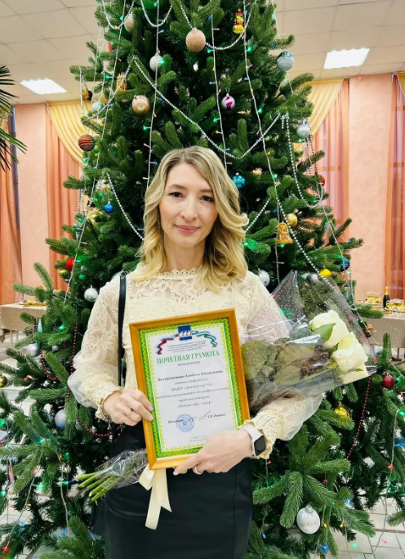
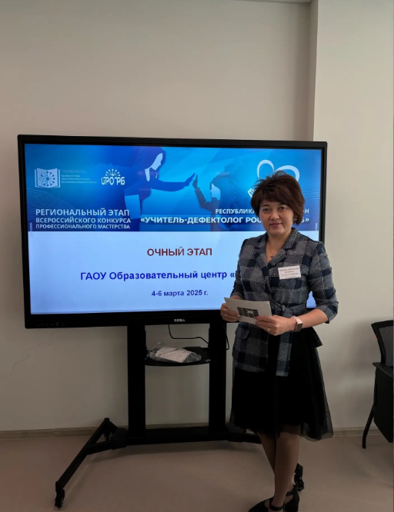
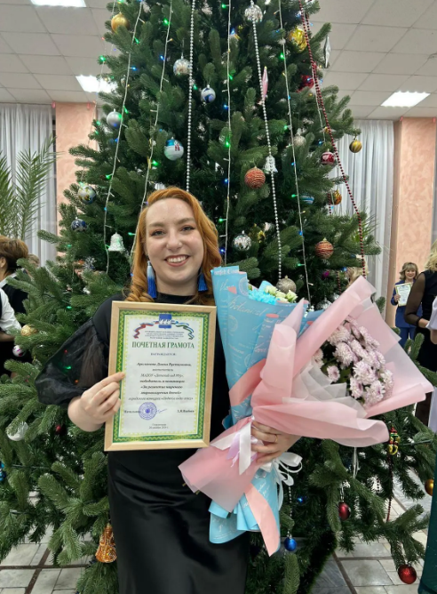

Slide 21

Пусть опытные руки наставника всегда мягко направляют, а молодые сердца горят желанием творить

Slide 22
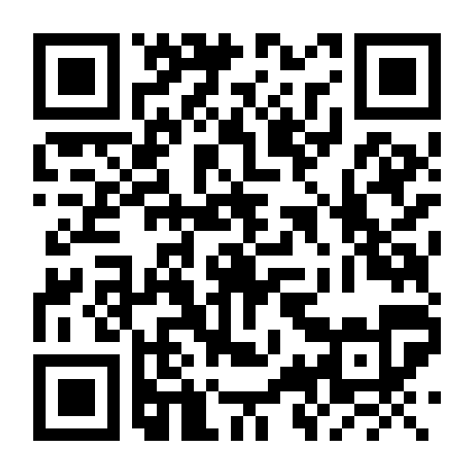
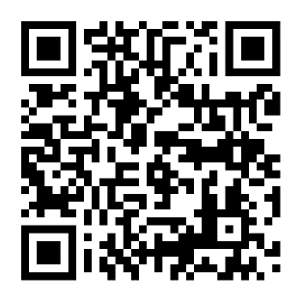
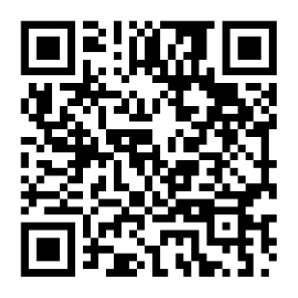
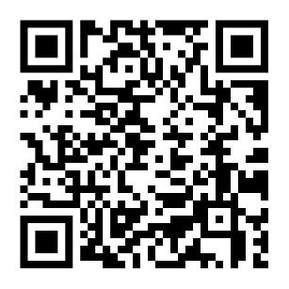
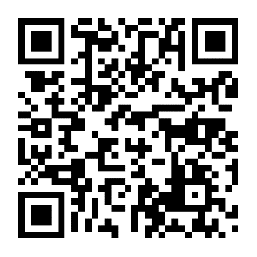
МАТЕРИАЛЫ ИНДИВИДУАЛЬНОГО
МАРШРУТА МОЛОДОГО ПЕДАГОГА
«ОТ ДИАЛОГА К МАСТЕРСТВУ»
Выберите нужный материал и сохраните его или забери всё
Анкета для первичного диалога с наставляемым
Карта типажей молодого педагога
Чек-лист наставника /правила тандема
Как правильно отвечать на вопросы родителей/антифразы

